Slide 2
«Школьное обучение никогда не начинается с пустого места, а всегда опирается на определённую стадию развития, проделанную ребёнком»
Лев Семенович Выготский

Slide 3
ЕДИНАЯ ЛИНИЯ РАЗВИТИЯ РЕБЕНКА
ДОУ
НОО

Slide 4
ЭКСПРЕСС-ИССЛЕДОВАНИЕ (ЛЕТО 2012 г.): «ЧТО ЖДУТ ОТ ОС?»
ВОСПИТАТЕЛИ
Обеспечение безопасности;
от родителей более толерантного отношения к педагогу ДОО;
снижение документооборота;
больше доступных образовательных программ;
ни читать, ни писать в д/с не нужно. Для этого есть школа;
готовить к школе нужно, но акцент делать на формировании ВПФ;
ПК: есть желание, готовы учиться.
УЧИТЕЛЯ
Хотят послушного, подготовленного ребенка,
который пришел в 1 класс с умением читать, писать печатными буквами, умеет считать до 5 или 10,
идеального ребенка!
главное – подготовленного к школьному обучению!
РОДИТЕЛИ
За раннее и ускоренное развитие (кружки с 3-х лет, перегружен занятиями, на игру нет времени). Это ведет к неврозу.
Образование должно лежать на обществе, государстве (мы родили – вы воспитывайте).
главное – сохранить здоровье (чтобы не болел!).
Помимо образовательной программы развивать в других областях (лепка, танцы, рисование и пр.)

Slide 6
В основу ФГОС ДО и ФГОС НОО положена единая теоретическая основа - системно-деятельностный подход, который предполагает - воспитание и развитие качеств личности, формирование готовности к саморазвитию и непрерывному образованию; активную познавательную деятельность детей; построение образовательного процесса с учетом индивидуальных возрастных, психологических и физиологических особенностей обучающихся.
Главное предназначение ФГОС ДО и ФГОС НОО - формулировка и обеспечение устанавливаемых на федеральном уровне системы взаимосвязанных требований: к структуре, условиям и результатам реализации основных образовательных программ.

Slide 7
Что же такое Стандарт?
Стандарт – это сумма требований:
- к содержанию образовательной программы детского сада,
- к условиям реализации образовательной программы,
- к результатам освоения образовательной программы, которые определяют, какие личностные характеристики могут быть развиты у ребенка к моменту завершения дошкольного образования.

Slide 8
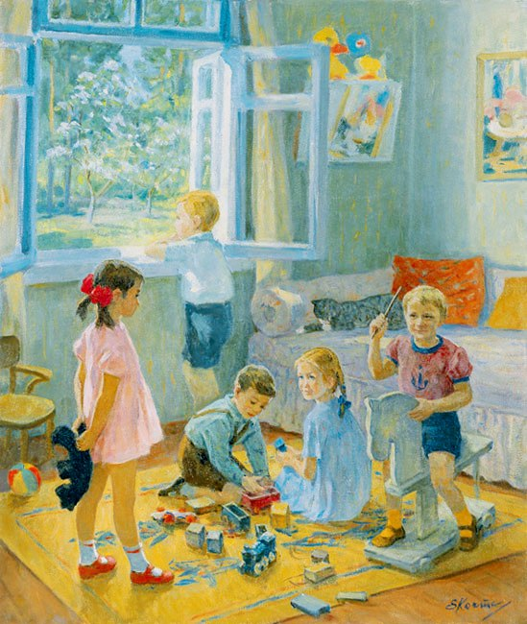

Slide 10
О требованиях к результатам освоения Программы
Это целевые ориентиры
• целевые ориентиры образования в младенческом и раннем возрасте;
• целевые ориентиры на этапе завершения дошкольного образования

Slide 11
К началу дошкольного возраста (к 3 годам)
ребенок интересуется окружающими предметами и активно действует с ними; эмоционально вовлечен в действия с игрушками и другими предметами, стремится проявлять настойчивость в достижении результата своих действий;
использует специфические, культурно фиксированные предметные действия, знает назначение бытовых предметов (ложки, расчёски, карандаша и пр.) и умеет пользоваться ими. Владеет простейшими навыками самообслуживания; стремится проявлять самостоятельность в бытовом и игровом поведении;
владеет активной и пассивной речью, включённой в общение; может обращаться с вопросами и просьбами, понимает речь взрослых; знает названия окружающих предметов и игрушек;
стремится к общению со взрослыми и активно подражает им в движениях и действиях; появляются игры, в которых ребенок воспроизводит действия взрослого;
проявляет интерес к сверстникам; наблюдает за их действиями и подражает им;
ребенок обладает интересом к стихам, песням и сказкам, рассматриванию картинки, стремится двигаться под музыку; проявляет эмоциональный отклик на различные произведения культуры и искусства;
у ребёнка развита крупная моторика, он стремится осваивать различные виды движения (бег, лазанье, перешагивание и пр.).

Slide 19
К завершению дошкольного образования (к 7 годам):
ребёнок овладевает основными культурными способами деятельности, проявляет инициативу и самостоятельность в разных видах деятельности – игре, общении, конструировании и др.; способен выбирать себе род занятий, участников по совместной деятельности;
ребёнок обладает установкой положительного отношения к миру, другим людям и самому себе, обладает чувством собственного достоинства; активно взаимодействует со сверстниками и взрослыми, участвует в совместных играх. Способен договариваться, учитывать интересы и чувства других, сопереживать неудачам и сорадоваться успехам других, адекватно проявляет свои чувства, в том числе чувство веры в себя, старается разрешать конфликты;
ребёнок обладает развитым воображением, которое реализуется в разных видах деятельности, и, прежде всего, в игре; ребёнок владеет разными формами и видами игры, различает условную и реальную ситуации, умеет подчиняться разным правилам и социальным нормам;
ребёнок достаточно хорошо владеет устной речью, может выражать свои мысли и желания, может использовать речь для выражения своих мыслей, чувств и желаний, построения речевого высказывания в ситуации общения, может выделять звуки в словах, у ребёнка складываются предпосылки грамотности;

Slide 20
у ребёнка развита крупная и мелкая моторика; он подвижен, вынослив, владеет основными движениями, может контролировать свои движения и управлять ими;
ребёнок способен к волевым усилиям, может следовать социальным нормам поведения и правилам в разных видах деятельности, во взаимоотношениях со взрослыми и сверстниками, может соблюдать правила безопасного поведения и личной гигиены;
ребёнок проявляет любознательность, задаёт вопросы взрослым и сверстникам, интересуется причинно-следственными связями, пытается самостоятельно придумывать объяснения явлениям природы и поступкам людей; склонен наблюдать, экспериментировать. Обладает начальными знаниями о себе, о природном и социальном мире, в котором он живёт; знаком с произведениями детской литературы, обладает элементарными представлениями из области живой природы, естествознания, математики, истории и т.п.; ребёнок способен к принятию собственных решений, опираясь на свои знания и умения в различных видах деятельности.

Slide 28
О требованиях к работе с родителями
Родители (законные представители) должны принимать участие в разработке части образовательной Программы Организации, формируемой участниками образовательных отношений с учётом образовательных потребностей, интересов и мотивов детей, членов их семей и педагогов.

Slide 29
В соответствии с ФГОС ДО Организация обязана:
• информировать родителей (законных представителей) и общественность относительно целей дошкольного образования, общих для всего образовательного пространства Российской Федерации, а также о Программе, и не только семье, но и всем заинтересованным лицам, вовлечённым в образовательную деятельность;
• обеспечить открытость дошкольного образования;
• создавать условия для участия родителей (законных представителей) в образовательной деятельности;
• поддерживать родителей (законных представителей) в воспитании детей, охране и укреплении их здоровья;
• обеспечить вовлечение семей непосредственно в образовательную деятельность, в том числе посредством создания образовательных проектов совместно с семьёй на основе выявления потребностей и поддержки образовательных инициатив семьи;
• создавать условия для взрослых по поиску, использованию материалов, обеспечивающих реализацию Программы, в том числе в информационной среде, а также для обсуждения с родителями (законными представителями) детей вопросов, связанных с реализацией Программы.

Slide 33
Сайт Министерства образования и науки РФ:
http://mon.gov.ru/dok/fgos/7195/
Сайт Института стратегических исследований в образовании Российской академии образования:
http://www.standart.edu.ru/
Адрес сайта ДОУ
cveto4ek49@list.ru
форум

